Slide 1
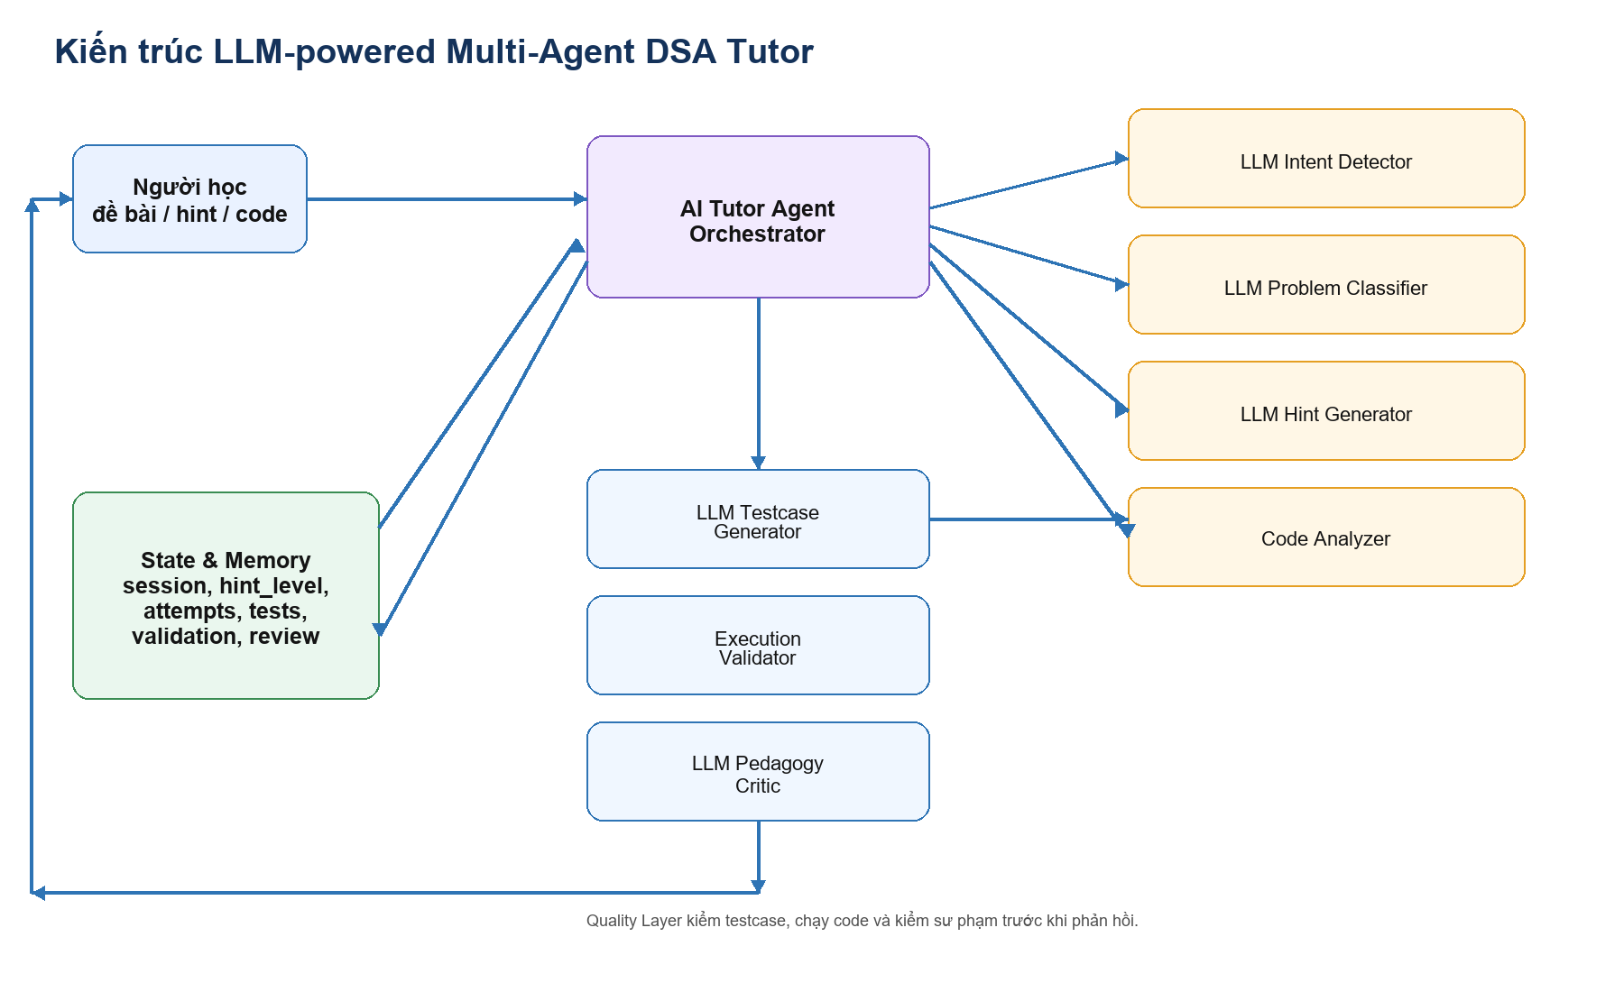
AI Agent hỗ trợ học
Cấu trúc dữ liệu và Giải thuật
LLM-powered multi-agent tutor theo phương pháp Socratic
Python
LangGraph
Gemini API
Streamlit
01

Slide 2
DSA SOCRATIC AGENT
Vấn đề và hướng tiếp cận
Khó khăn khi học DSA
Hạn chế của chatbot thường
Hướng giải quyết
Người học không chỉ cần đáp án, mà cần biết phân tích đề, chọn cấu trúc dữ liệu, trace edge case và đánh giá độ phức tạp.
Dễ trả lời trực tiếp, thiếu trạng thái học tập và khó kiểm soát mức độ gợi ý.
Thiết kế tutor agent theo Socratic, có workflow, state và quality layer để dẫn dắt thay vì làm hộ.
02

Slide 3
DSA SOCRATIC AGENT
Cơ sở lý thuyết
• Socratic tutoring: đặt câu hỏi gợi mở thay vì đưa lời giải hoàn chỉnh.
• LLM Agent: dùng LLM trong workflow có state và policy kiểm soát.
• Multi-agent: chia nhiệm vụ thành các agent chuyên trách.
• Testcase trong học thuật toán: hỗ trợ trace, phát hiện edge case và kiểm giả định.
Nguyên tắc phản hồi
Mỗi lượt chỉ tập trung 1-2 gợi ý chính; tăng dần hint_level; không đưa full code trong chế độ mặc định.
03

Slide 4
DSA SOCRATIC AGENT
Mục tiêu hệ thống
Điều phối bằng LangGraph
LLM cho tác vụ ngữ cảnh
Quality Layer
Tách workflow theo intent để dễ mở rộng và quan sát.
Detect intent, classify problem, generate hint, testcase và review phản hồi.
Testcase generator, execution validator và pedagogy critic.
Giao diện tương tác
Streamlit chat UI nhiều phiên, hiển thị trạng thái và Agent Trace.
04

Slide 5
DSA SOCRATIC AGENT
Công nghệ sử dụng
Python
LangGraph
Gemini API
Streamlit
Core agent, schema dữ liệu, validator và kiểm thử.
Workflow orchestration bằng node và conditional edge.
LLM provider cho intent, hint, testcase và pedagogy review.
Giao diện chat demo, nhiều phiên học và panel trạng thái.
Quality + Sandbox
unittest
Chạy code Python có timeout; chuẩn hóa PASSED/FAILED/TIMEOUT/SKIPPED.
Kiểm tra schema, validator và các nhánh xử lý chính.
05

Slide 6
DSA SOCRATIC AGENT
Kiến trúc tổng quan
• AI Tutor Agent là trung tâm điều phối.
• Learning Modules xử lý phân loại, gợi ý và phân tích code.
• Quality Layer kiểm testcase, validation và phản hồi sư phạm.
• State & Memory giúp cá nhân hóa theo tiến trình học.
06

Slide 7
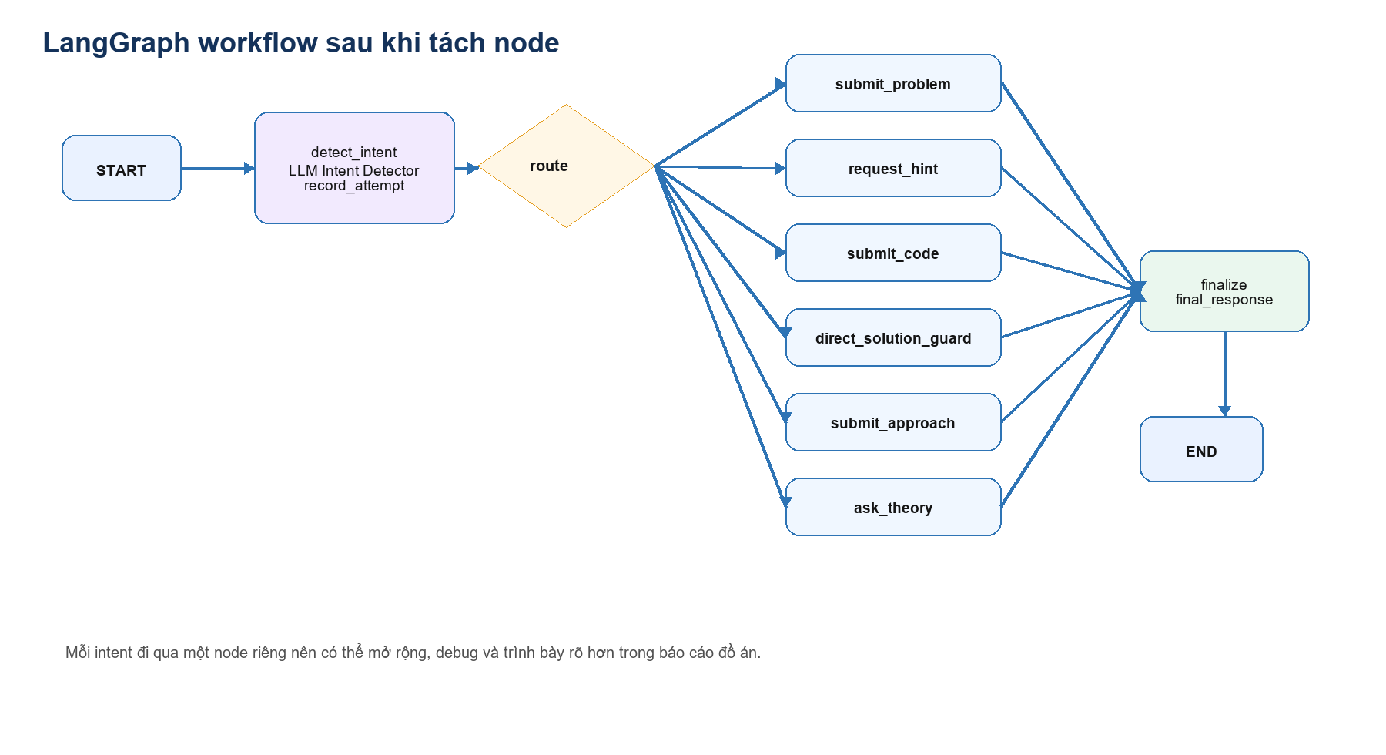
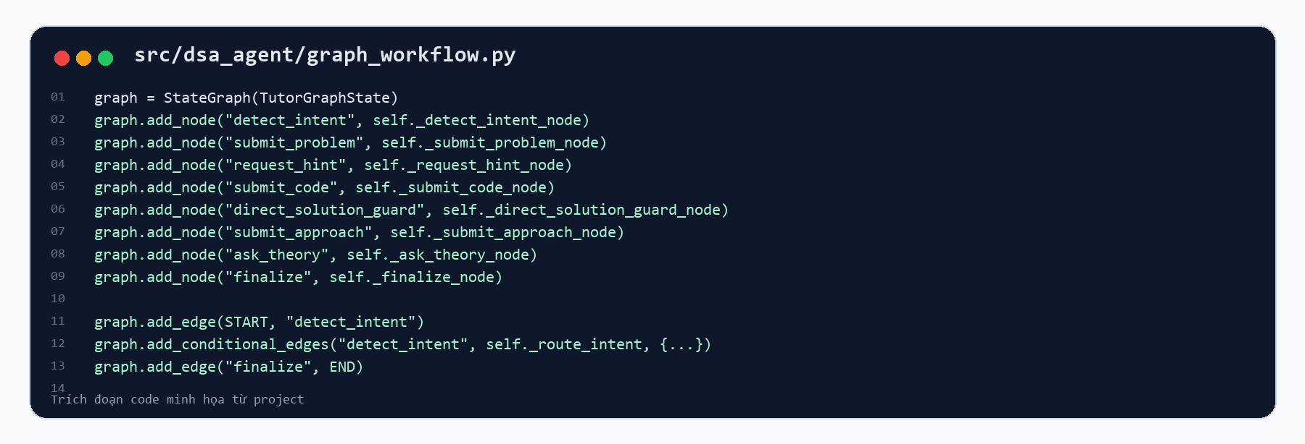
DSA SOCRATIC AGENT
Workflow LangGraph
Tách node giúp workflow rõ ràng, dễ debug và dễ thêm agent mới.
07

Slide 8
DSA SOCRATIC AGENT
Các agent chính
Intent Detector
Problem Classifier
Hint Generator
Phân loại message
Nhận diện dạng bài
Sinh gợi ý Socratic
Testcase Generator
Execution Validator
Pedagogy Critic
Tạo case trace/validate
Chạy code Python
Review phản hồi
Session Title
Đặt tên phiên chat
08

Slide 9
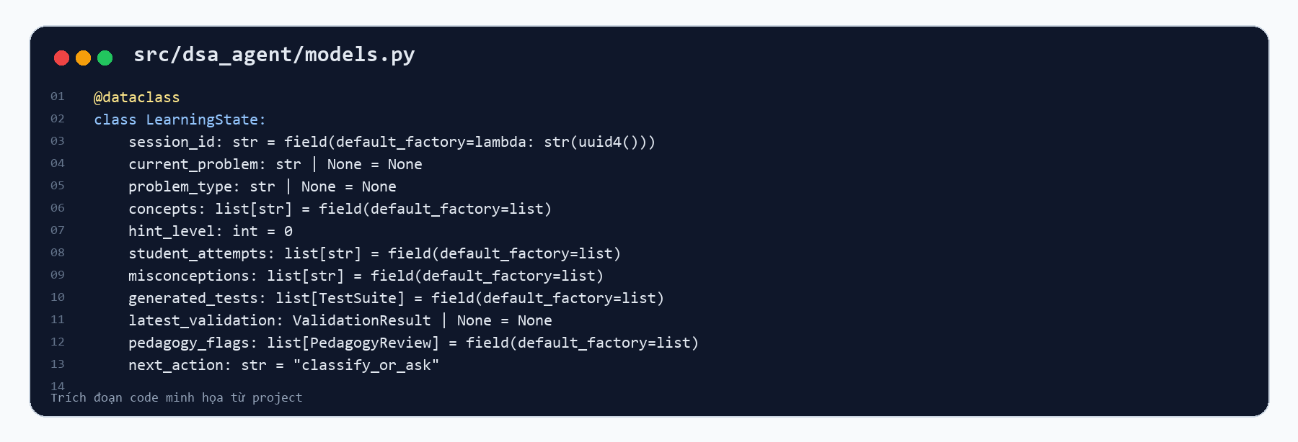
DSA SOCRATIC AGENT
State & Memory
LearningState lưu gì?
current_problem, problem_type, concepts, hint_level, student_attempts, generated_tests, latest_validation, pedagogy_flags và next_action.
Vì sao quan trọng?
Cùng một câu xin gợi ý có thể sinh phản hồi khác nhau tùy bài, số lần hint và kết quả validation gần nhất.
09

Slide 10
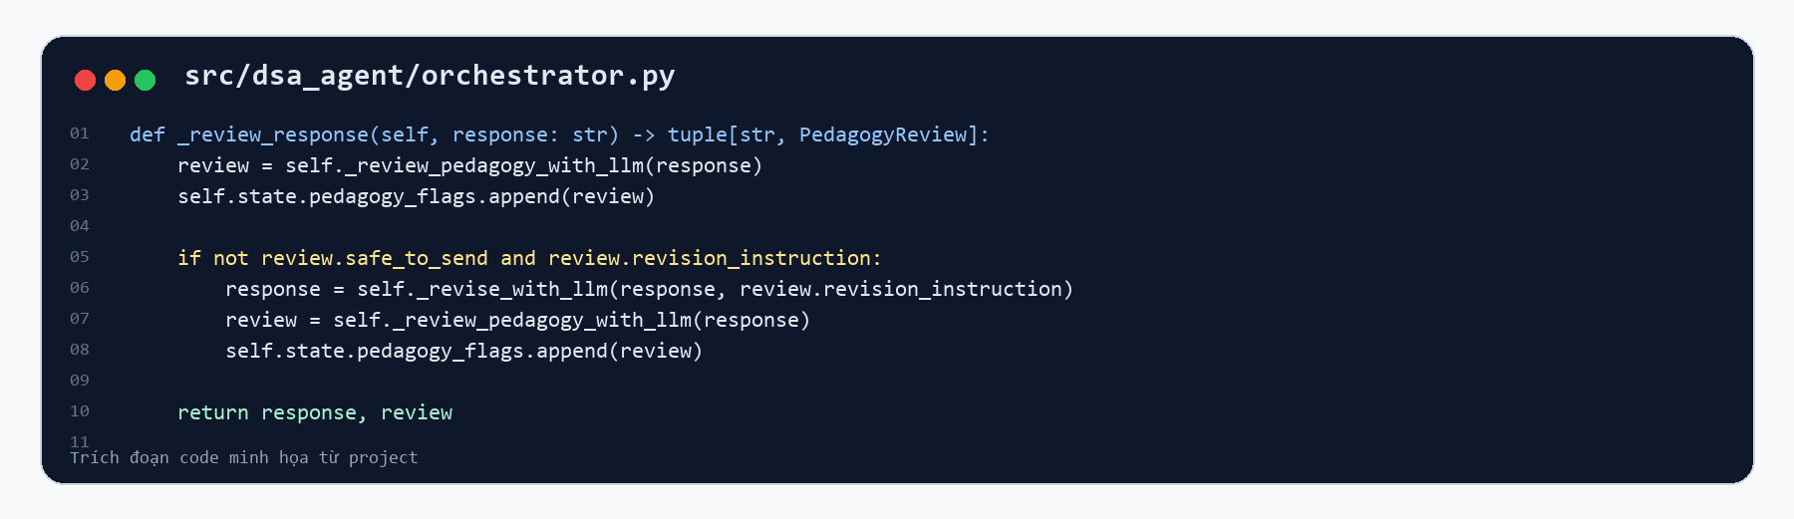
DSA SOCRATIC AGENT
Quality Layer
Testcase Generator
Execution Validator
Pedagogy Critic
Sinh basic, edge, adversarial/stress cases. Phân biệt validation và trace-only testcase.
Chạy Python code trên testcase có expected output, giới hạn timeout và chuẩn hóa kết quả.
Kiểm phản hồi nháp: không lộ full solution, đúng hint_level, đủ tính Socratic.
10

Slide 11
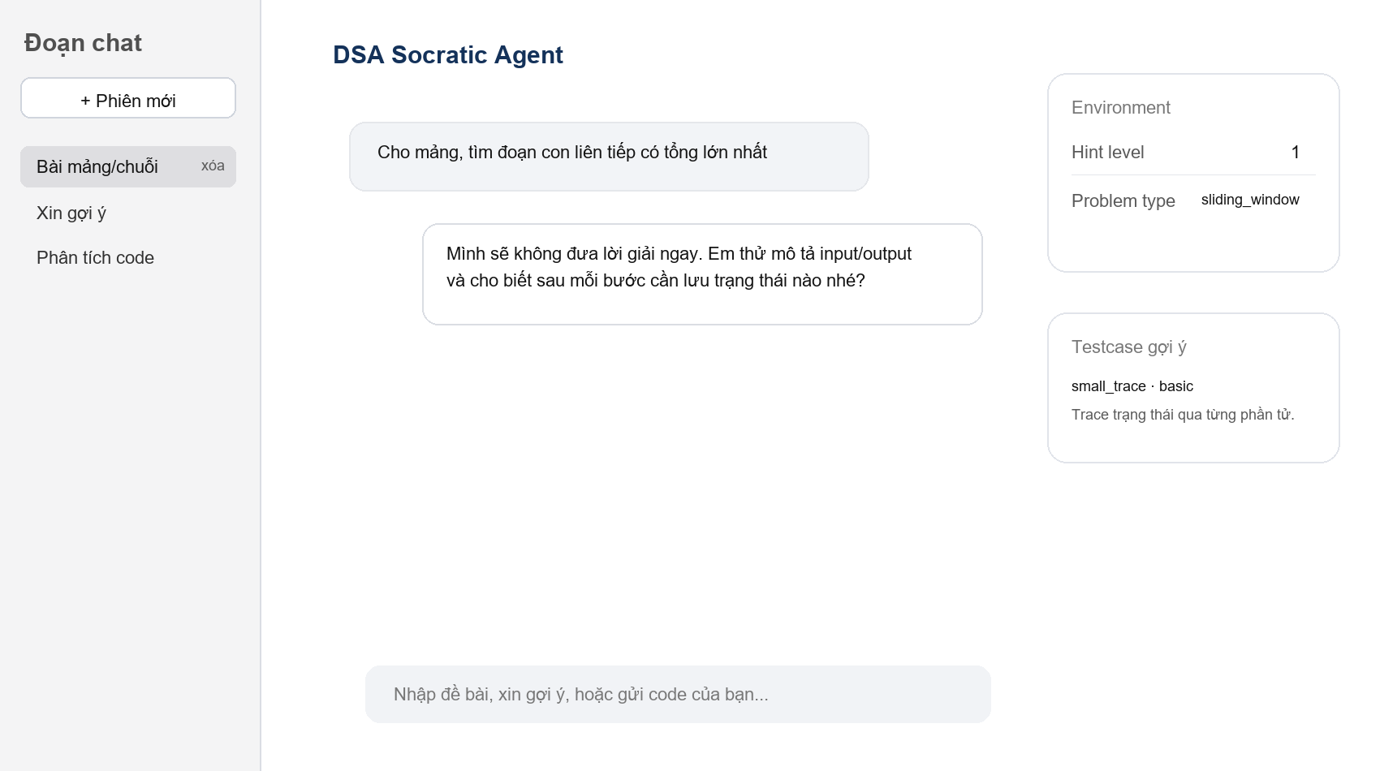
DSA SOCRATIC AGENT
Kết quả đạt được
• Có kiến trúc multi-agent rõ ràng cho DSA tutor.
• Có LangGraph workflow tách node theo intent.
• Có cơ chế hint nhiều cấp độ theo phương pháp Socratic.
• Có Quality Layer: testcase, validation, pedagogy review.
• Có Streamlit UI nhiều phiên và hiển thị trạng thái học tập.
11

Slide 12
DSA SOCRATIC AGENT
Hạn chế và hướng phát triển
Chưa làm được
Phát triển tiếp
Chưa có database bền vững; sandbox mới tập trung Python; testcase expected output còn phụ thuộc độ rõ của đề; chưa có benchmark lớn.
Lưu session bằng database; nâng cấp sandbox; thêm Evaluation Agent; xây benchmark DSA; mở rộng UI theo dõi tiến độ học.
Kết luận: hệ thống đặt nền tảng cho một AI tutor có trạng thái, có workflow và có lớp kiểm soát chất lượng, phù hợp để mở rộng thành trợ giảng cá nhân hóa.
12

